Slide 1
Inventory Management
АТУ · Визуальное программирование · СРО №1
Inventory Management: JavaFX, FXML, TableView
Выполнил: Сахи Бакберген
Группа: ИС 24-22
Преподаватель: Рашидинов Д.Р
Notes:
Здравствуйте. Моя тема, вариант 5: учёт склада. Это настольное приложение на JavaFX: товары, остатки, приход и списание. Интерфейс сделан в FXML, логика в отдельных контроллерах.

Slide 2

Проблема и цель
1
Проблема
2
Цель
Учёт товаров вручную или в разрозненных таблицах даёт ошибки: остатки устаревают, нехватку замечают поздно, поиск нужной позиции занимает время.
Создать приложение «Учёт склада»: каталог товаров, остатки, приход и списание, поиск и фильтры, защита от неверного ввода.
12
3
7
демо-товаров в таблице
окна: главное и два модальных
горячих клавиш
Notes:
Проблема: при ручном учёте остатки устаревают и нехватку товара замечают поздно. Цель: единое приложение, где виден весь склад, можно искать, фильтровать и оформлять приход и списание, и где неверный ввод не ломает программу.

Slide 3
Требования и технологии
Требования СРО: выполнено
Технологии: что делает каждая
FXML + Scene Builder, контроллеры отдельно
BorderPane, VBox, HBox, GridPane и 8 типов Controls
TableView, 12 демо-записей
Добавление, правка, удаление, поиск, фильтры
MenuBar, ToolBar, строка состояния, 7 горячих клавиш
3 окна, навигация, диалоги Alert
Проверка ввода без аварийных завершений
Хранение в CSV
1
Java 21
язык и среда выполнения
2
JavaFX 21
контейнеры, таблицы, меню, CSS
3
FXML + Scene Builder
макет окна в XML, визуальный редактор
4
Maven
сборка, запуск командой javafx:run
5
GitHub
хранение кода и истории
Notes:
Слева таблица требований из задания, справа технологии. Все обязательные требования выполнены. JavaFX даёт компоненты, FXML отделяет внешний вид от кода, Maven подключает библиотеки и запускает приложение.

Slide 4
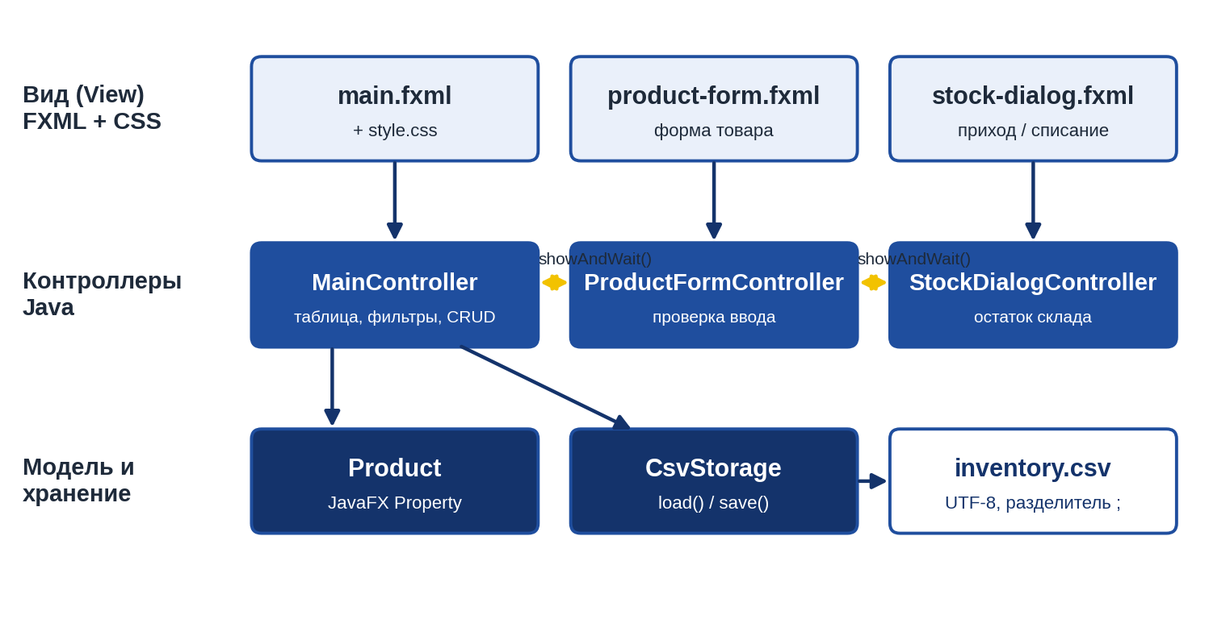
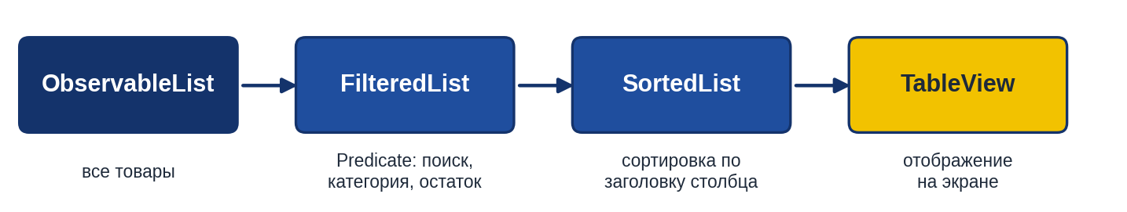
Архитектура
1
Вид: FXML и CSS
расположение и цвета; связь с кодом через fx:id и onAction
2
Контроллер
реагирует на события и открывает окна через showAndWait()
3
Модель
Product с Property; CsvStorage читает и пишет inventory.csv
Путь данных в таблицу
Notes:
Приложение разделено на три слоя. Вид это FXML и CSS. Контроллеры обрабатывают события и открывают формы. Модель это Product и CsvStorage. Внизу показан путь данных: все товары, фильтр, сортировка и таблица.

Slide 5
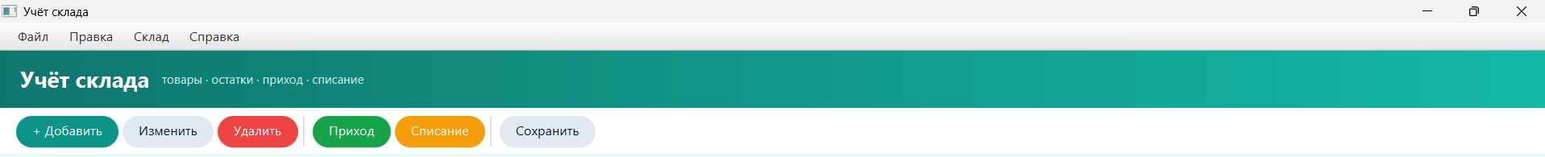
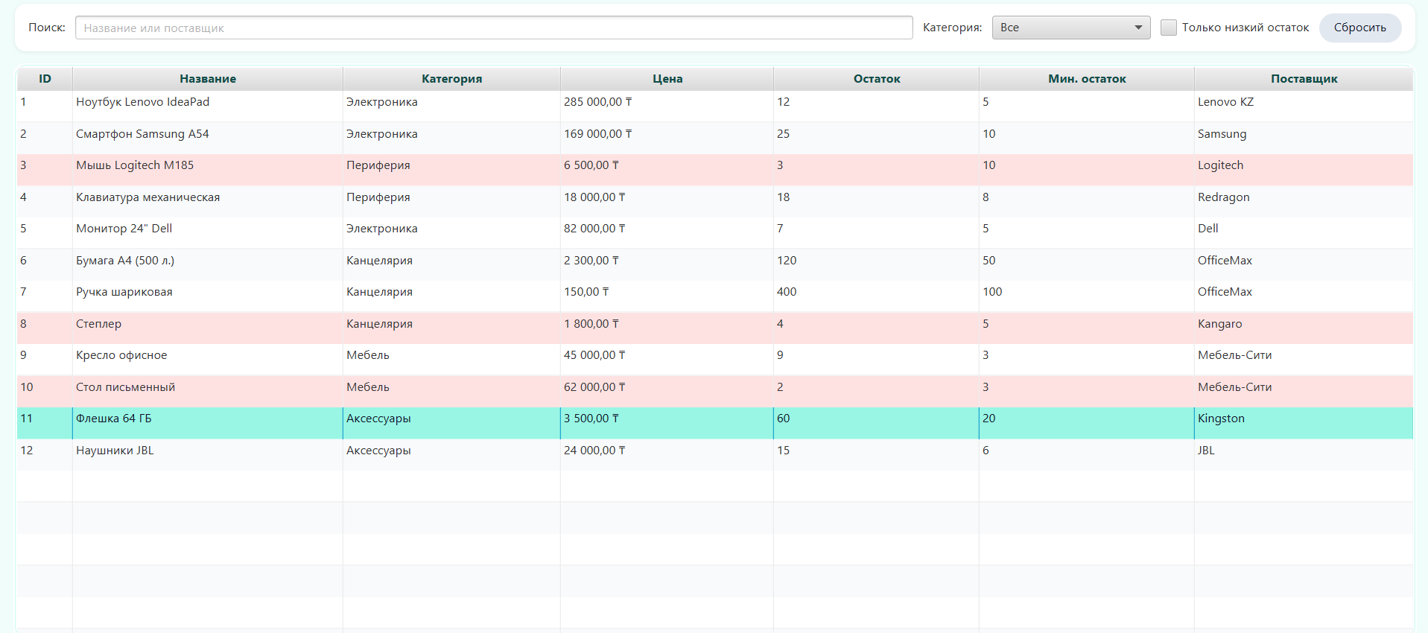
Интерфейс
1
Меню и кнопки
команды и горячие клавиши, цветные кнопки действий
2
Фильтры
поиск, категория, «только низкий остаток»
3
Таблица
сортировка по заголовку, красные строки при малом остатке, двойной клик для правки
Формы: Ctrl+N — добавить товар · Ctrl+I / Ctrl+W — приход и списание (модальные окна)
Notes:
Сверху меню и панель кнопок, ниже строка фильтров и таблица. Красным подсвечены товары, у которых остаток не больше минимального. Добавление и редактирование открываются в отдельных модальных окнах.

Slide 6
Компоненты: что и как делает
Компонент | Что делает | Как работает
MenuBar | Команды «Файл, Правка, Склад» | MenuItem: onAction и accelerator для Ctrl+N, E, I, W, S
ToolBar, Button | Быстрые действия | onAction вызывает onAdd, onEdit, onDelete, onReceipt
TextField «Поиск» | Ищет по названию и поставщику | Слушатель textProperty вызывает applyFilter()
ComboBox, CheckBox | Категория и «низкий остаток» | Меняют условие Predicate в FilteredList
TableView | Показывает и сортирует товары | cellValueFactory связывает столбец со свойством Product
TableRow | Красит строки с малым остатком | rowFactory добавляет CSS-класс low-stock
Label | Статус-бар и карточки итогов | setText() после действий; updateStats() считает итоги
Alert | Ошибки и подтверждение удаления | showAndWait(): окно ждёт ответа пользователя
Notes:
Здесь каждый компонент интерфейса: что он делает и как это устроено. Например, поле поиска слушает изменение текста и при каждом символе вызывает applyFilter, а TableView берёт значения столбцов из свойств Product.

Slide 7
Классы: что делает каждый
Класс / файл | Что делает | Ключевые методы и события
MainApp | Запускает приложение | start(): загружает main.fxml и style.css
Product | Модель товара | JavaFX Property; isLowStock()
CsvStorage | Хранит данные в CSV | load(), save(); битые строки пропускает
MainController | Логика главного окна | initialize(), applyFilter(), updateStats(), onAdd/onEdit/onDelete
ProductFormController | Форма добавления и правки | setup(), onSave() с проверкой, isSaved()
StockDialogController | Приход и списание | onApply(): нельзя списать больше остатка
*.fxml, style.css | Внешний вид окон | fx:id, onAction; цвета и стили
Форма не знает о таблице: она меняет переданный Product, а главное окно читает isSaved() после showAndWait().
Notes:
Шесть Java-классов и три FXML. MainController это главная логика. Форма и диалог приход/списание независимы от таблицы: они получают объект Product, меняют его и сообщают результат через isSaved и isApplied.

Slide 8
Поиск, фильтры и сортировка
1
Слушатели: textProperty, valueProperty и selectedProperty вызывают applyFilter()
filtered.setPredicate(p ->
(p.getName().toLowerCase().contains(text)
|| p.getSupplier().toLowerCase().contains(text))
&& (cat == null || ALL.equals(cat)
|| cat.equals(p.getCategory()))
&& (!onlyLow || p.isLowStock()));
2
Predicate: FilteredList пересчитывает видимые строки, исходный список не меняется
3
Property: TableView следит за свойствами: новый остаток сразу виден в строке
Notes:
Самое важное для защиты. Все товары лежат в ObservableList. FilteredList оставляет подходящие по условию поиска, категории и остатку. SortedList подчиняется сортировке по заголовкам. TableView показывает результат. Условие задаётся одним Predicate.

Slide 9
Проверка ввода и тестирование
Неверный ввод | Реакция приложения
Пустое название или категория | Alert «Введите название товара», форма остаётся открытой
Буквы в цене, остатке, минимуме | Alert с подсказкой формата, фокус на неверном поле
Отрицательные значения | Alert «не могут быть отрицательными»
Списание больше остатка | Alert с текущим остатком, операция отменяется
Действие без выбранной строки | Предупреждение «Сначала выберите товар»
Повреждённая строка в CSV | Строка пропускается, программа продолжает работу
try/catch: NumberFormatException превращается в Alert, форма не закрывается, программа не падает. Тест-план из 12 сценариев приведён в отчёте.
Notes:
Любой неверный ввод перехватывается. Если в цене буквы, выбрасывается NumberFormatException, мы показываем Alert и не закрываем форму. Списать больше остатка нельзя. На защите покажу пустое название, буквы в цене и списание больше остатка.

Slide 10
Вывод
1
Создано работающее приложение «Учёт склада»: 12 товаров, добавление, правка, удаление, поиск, фильтры, приход и списание.
2
Применены FXML и отдельные контроллеры, цепочка FilteredList, SortedList, TableView, Property и модальные окна.
3
Ввод проверяется без аварийных завершений, данные сохраняются в CSV, работают 7 горячих клавиш.
GitHub: github.com/<логин>/<репозиторий> Спасибо за внимание!
Notes:
Итог: приложение работает и закрывает все требования задания. Я могу показать запуск, поиск, фильтры, приход и списание, а также реакцию на ошибочный ввод и объяснить любой обработчик. Спасибо за внимание.

